Slide 1
Инвазионные болезни собак
Выполнил Колосов Дмитрий Васильевич

Slide 2
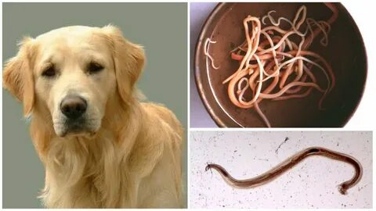
Виды паразитов
Эктопаразиты поражают кожные покровы животных к ним относятся вши, блохи, власоеды, клещи
Эндопаразиты внутренние паразиты, часто встречаются у собак. К ним относятся
полостные (обитают в полостных органах, сообщающихся с внешней средой: лёгкие, кишечник, мочеполовые органы)
тканевые (обитают: в крови, лимфе, а также соединительной, нервной, мышечной тканях)
внутриклеточные (поражают отдельные клетки организма хозяина)

Slide 3
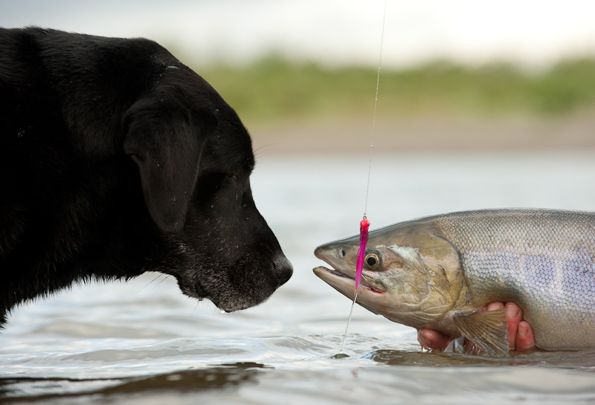
Инвазионные заболевания собак
Описторхоз заболевание из группы трематодозов, вызываемое паразитическими плоскими червями. Заражение происходит при приёме в пищу сырой, слабосолёной или недостаточно термически обработанной речной рыбы
Описторхоз у разных людей проявляется по-разному, иногда человек может даже не подозревать, что заражён. Общие симптомы выглядят следующе:
воспалительные процессы в верхних дыхательных путях;
диарея;
рвота;
метеоризм;
боли в желудке;
отсутствие аппетита

Slide 4
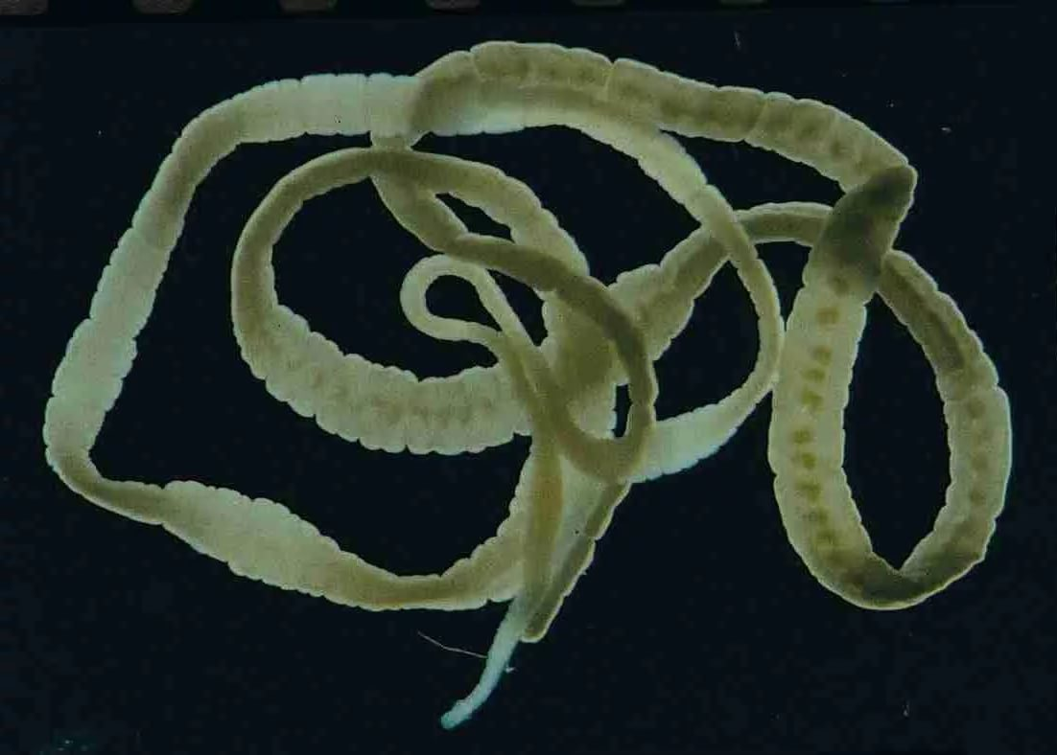
ДИФИЛЛОБОТРИОЗА
Дифиллоботриоз – это заболевание собак, кошек и человека, передающееся через сырую рыбу.
Возбудитель широкий лентец длиной до 10 м при ширине 1,5 см. Сколекс продолговатый, содержит две боковые глубокие щели
У собак отмечают извращение аппетита, причем одни животные угнетены, а другие сильно возбуждены. Инвазия может протекать латентно или с желудочно-кишечными нарушениями. А также может возникать злокачественная анемия в результате нехватки витамина В₁₂, используемого паразитом.

Slide 5
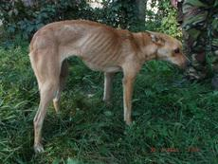
Эхинококкоз
Заболевание собак, кошек и других плотоядных, вызываемое ленточными гельминтами
Симптомы. Гельминты, внедряясь глубоко в слизистую кишечника, оказывают механическое воздействие на окружающую ткань, вызывая атрофические изменения ворсинок. Нарушается секреторномоторная функция пищеварительного канала, ухудшается и извращается аппетит, наблюдаются поносы, запоры и исхудание собак. В области ануса появляется зуд. Охотничьи собаки быстро устают, теряют след. В крови больных собак уменьшается число эритроцитов, снижается уровень гемоглобина, проявляется лейкоцитоз и эозинофилия.

Slide 6
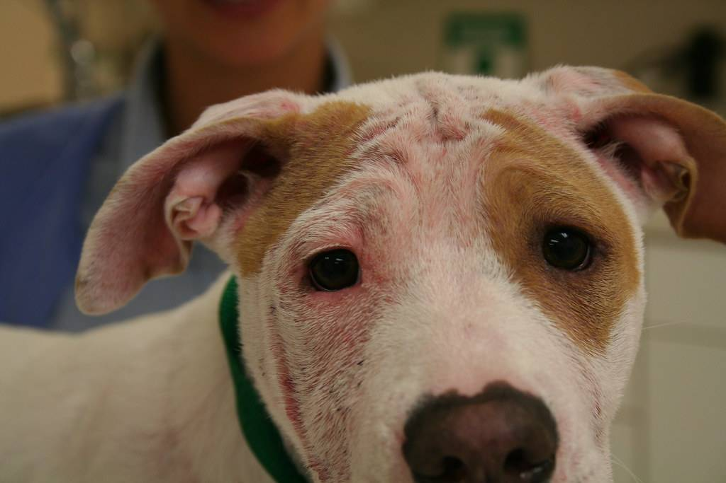
Демодекоз
Демодекоз собак — распространенное воспалительное паразитарное заболевание кожи, которое, как полагают, связано с генетическим или иммунологическим наруш
Симптомы этого заболевания индивидуальны. Основными признаками являются грубость кожи, прыщи, зуд, выпадение шерсти и пр. Болезнь эта считается заразной – паразиты могут переходить от одной собаки к другой

Slide 7
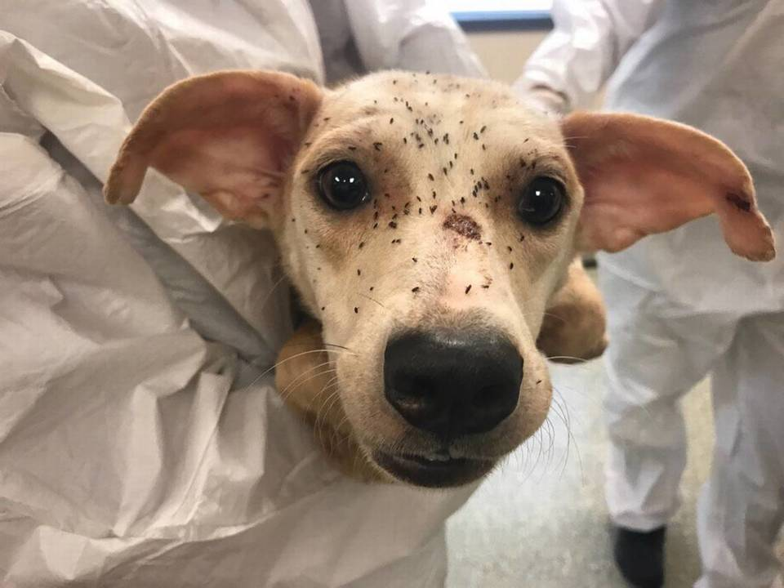
БЛОШИВОСТИ
Поражение собак блохами довольно частое явление. Блохи доставляют собаке, да и ее хозяину немало мучений и хлопот.
Владельцы собак должны представлять, что блохи причиняют Вашему питомцу не только постоянное беспокойство и зуд
Поражение собаки блохами сопровождается наличием на теле сильно зудящих участков, при этом собака не просто постоянно чешется, а вгрызается в место укуса зубами. В результате постоянного чесания шерсть на определенных участках тела выпадает (чаще поражается область шеи), а расчесанная кожа покрывается красноватыми корочками.

Slide 8
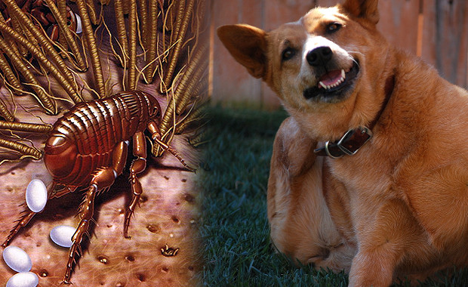
Чем опасны блохи?
Блохи являются иногда переносчиками различных инфекционных для собаки болезней — чума собак, риккетсиоз, эндокардит и т.д. Учитывая, что блоха способна в своем желудочке носить личинки паразитических червей, собака разгрызая пойманную блоху может проглотить и личинку того или иного гельминтозного заболевания, в результате у собаки может развиться соответствующее гельминтозное заболеваниеНаличие на собаке большого количества блох не только нервирует собаку, а буквально сводит ее с ума. Наличие на коже большого количества ранок могут быть инфицированы микроорганизмами, с появлением гнойничковых заболеваний кожи и даже развитии экземы

